Slide 1

Lực mà sát là gì? Lấy ví dụ trong thực tế xuất hiện lực ma sát?
Có mấy loại lực ma sát?
Lực ma sát gây ra những tác dụng gì? Lấy ví dụ tương ứng?

Slide 2
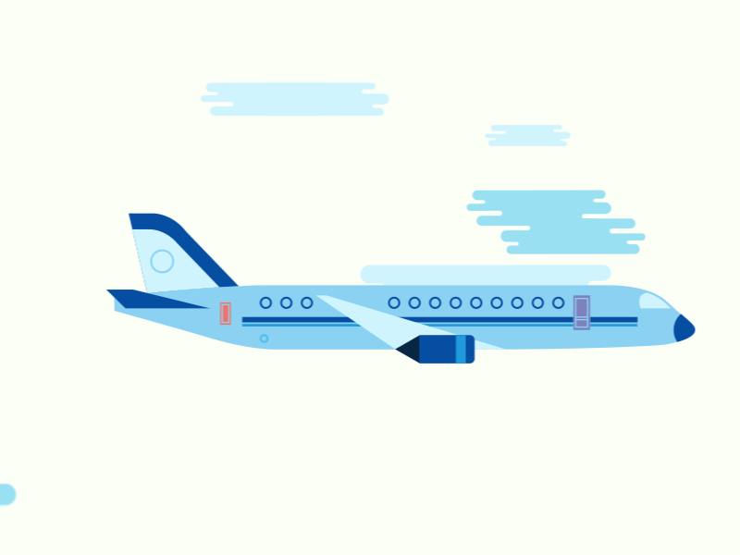

Yếu tố nào đã ảnh hưởng đến sự chênh lệch tốc độ giữa hai loại phương tiện này?

Slide 3

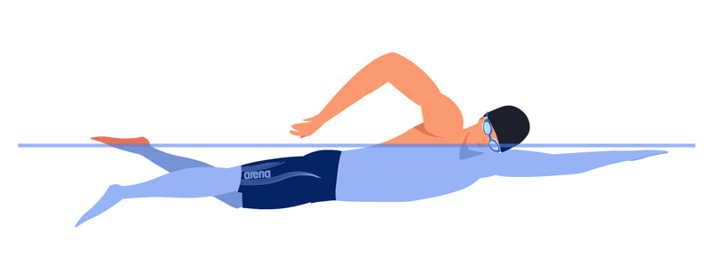
Mục tiêu:
Nhận biết được lực cản của nước và sự phụ thuộc của nó vào yếu tố nào?
Giải thích được một số hiện tượng trong thực tế.

Slide 4

Khi các vật chuyển động trong nước, thì lực ma sát sẽ xuất hiện và cản trở chuyển động của vật. => Lực này gọi là “Lực cản của nước”

Slide 5
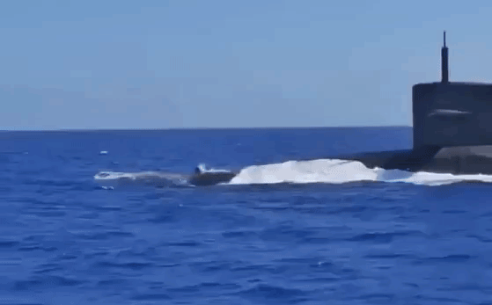
Khi tàu ngầm di chuyển trong nước, nó sẽ đẩy nước ra khỏi đường đi của mình
Đồng thời, nước cũng tác động lên tàu ngầm một lực cản.

Slide 6
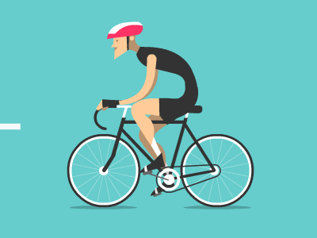
Không khí cũng tác dụng lực cản lên các vật chuyển động trong nó

Slide 7
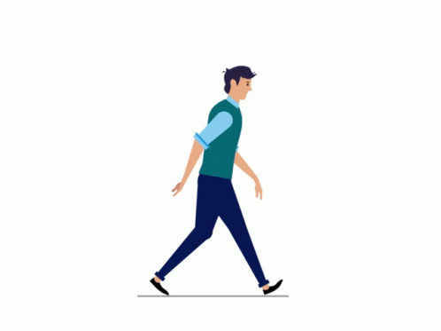
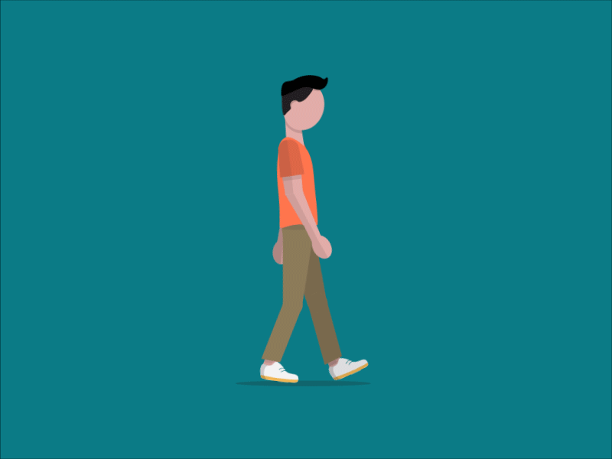

Vì sao đi lại trên bờ thì dễ dàng còn đi lại dưới nước thì khó hơn?
A. Vì nước chuyển động còn không khí thì không chuyển động
B. Vì khi xuống nước, chúng ta nặng hơn
C. Vì nước có lực cản còn không khí thì không có lực cản
D. Vì lực cản của nước lớn hơn lực cản của không khí

Slide 8
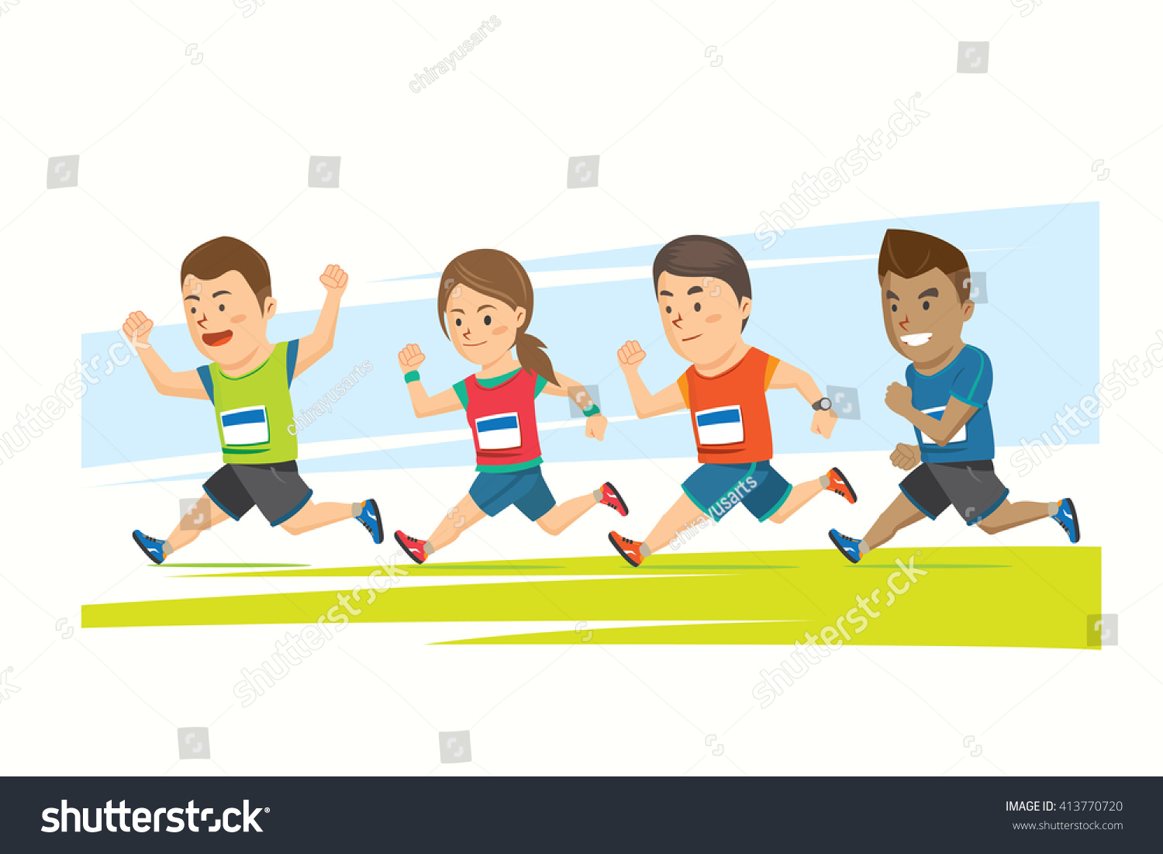
Vì sao khi chạy ở các cự li dài, những vận động viên có kinh nghiệm thường chạy sau các vận động viên khác ở phần lớn thời gian, khi gần đến đích mới vượt lên chạy nước rút để về đích?
Vì khi chạy có lực cản của không khí. Nếu chạy sau các vận động viên khác thì sẽ giảm được lực cản của không khí, vẫn giữ được tốc độ, đỡ tốn sức, dành sức cho đoạn chạy nước rút.

Slide 9

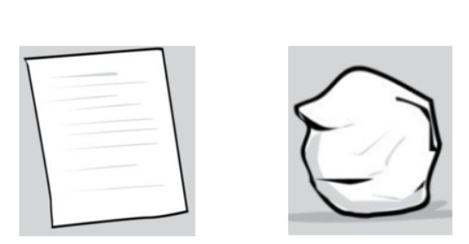
(2)
(1)
Thí nghiệm: Có 2 tờ giấy:
+ Tờ (1) được vo tròn
+ Tờ (2) được để phẳng
Nêu hiện tượng khi lần lượt thả 2 tờ giấy vào nước

Slide 10
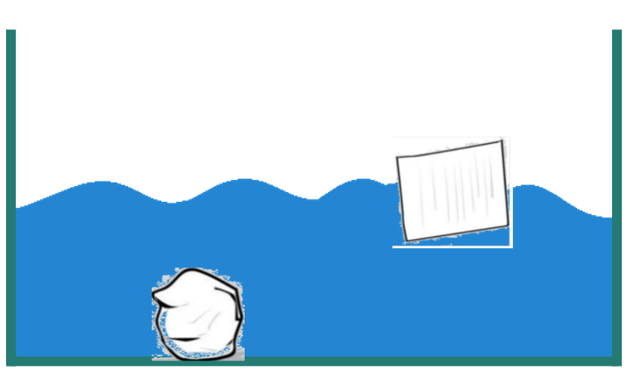
Hiện tượng: Tờ giấy vo tròn nhanh chóng chìm xuống nước, còn tờ giấy phẳng không chìm được xuống nước (nổi trên mặt nước).
Giải thích: Do diện tích mặt cản của tờ giấy phẳng lớn nên độ lớn lực cản của nước tác dụng lên tờ giấy phẳng mạnh.
=> Độ lớn lực cản của nước càng mạnh khi diện tích mặt cản càng lớn.

Slide 11
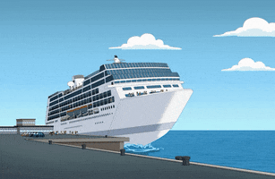
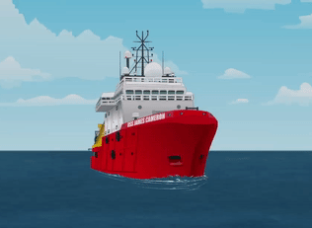

Slide 12
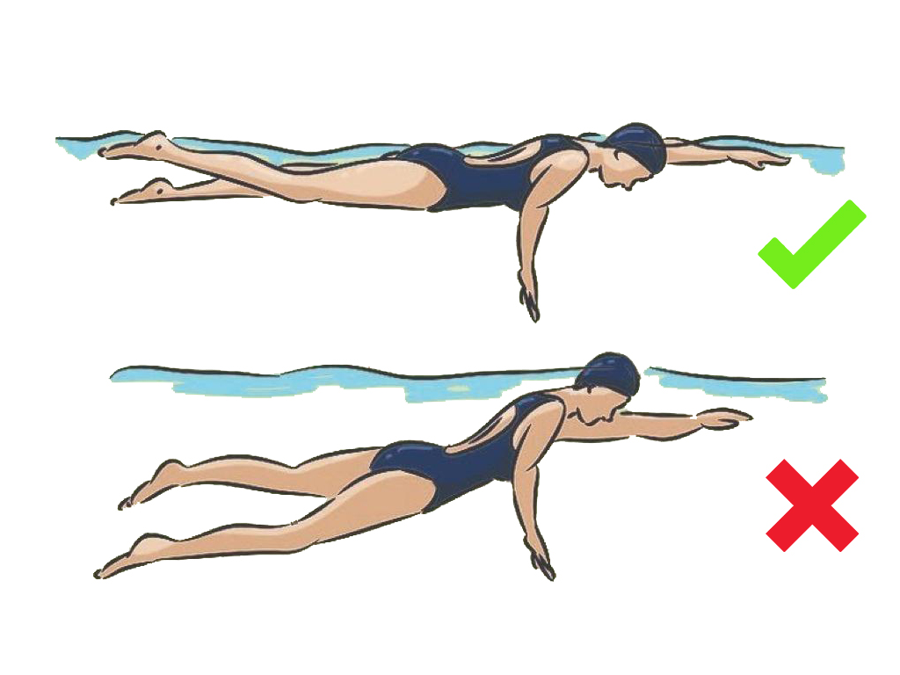
Vì sao khi bơi, vận động viên phải giữ cơ thể thăng bằng ?
Notes:
Giảm lực cản của nước tác dụng lên cơ thể vdo tiết diện nước xâm nhậm vào đường bơi giảm

Slide 13
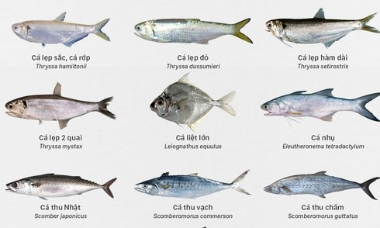
Notes:
Đầu cá thon nhọn về phía trước để giảm lực cản của dòng nước, giúp cá bơi dễ dàng hơn, ngoài ra da cá đc bao bọc bởi 1 lớp chất nhầy đồng thời vẩy cả đc sắp xếp theo một chiều đó chính là chiều chuyển động của cá, từ đó giảm ma sát cua thân cá với nước,

Slide 14
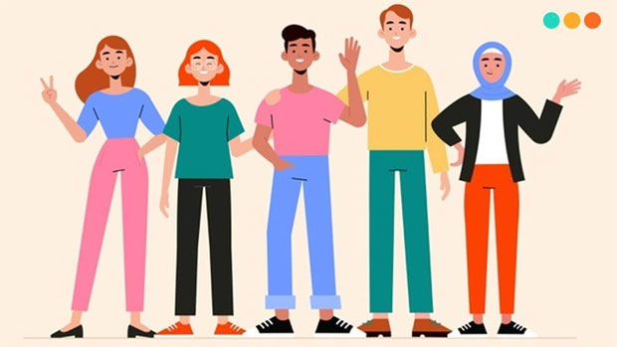
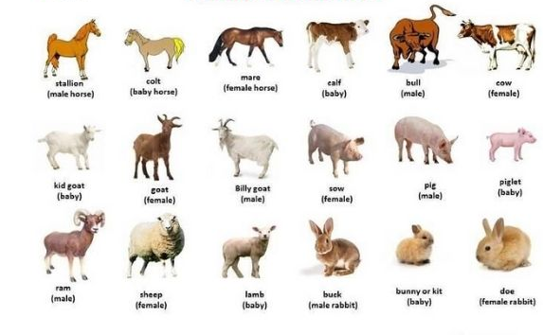
Lực cản của không khí phụ thuộc vào yếu tố nào?

Slide 15
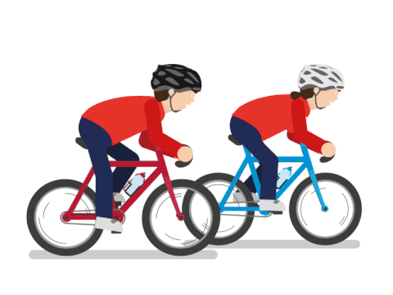
Để giảm tác dụng lực cản của không khí, các vận động viên đua xe đạp luôn đội loại mũ có hình dạng đặc biệt gọi là “khí động học”, chiếc mũ có hình dạng thon nhọn về đằng trước để giảm lực cản của không khí.
Khi những vận động viên muốn tăng tốc độ thì họ thường cúi gập người xuống để giảm diện tích cơ thể tiếp xúc với không khí.

Slide 16
Tàu ngầm có tốc độ chậm hơn máy bay vì: A. tàu ngầm chịu lực cản của nước B. tàu ngầm to hơn máy bay C. tàu ngầm nặng hơn máy bay D. tàu ngầm chịu lực đẩy của nước

Slide 17
Trường hợp nào xuất hiện lực cản? A. Cá bơi trong nước B. Người đi bộ trên đường C. Tàu ngầm đi dưới đáy biển D. Tất cả các đáp án trên

Slide 18
Lực cản của nước gây tác dụng? A. Làm tăng tốc độ chuyển động B. Làm giảm tốc độ chuyển động C. Có lúc tăng có lúc giảm tốc độ chuyển động D. Không gây tác dụng đối với chuyển động

